Slide 1
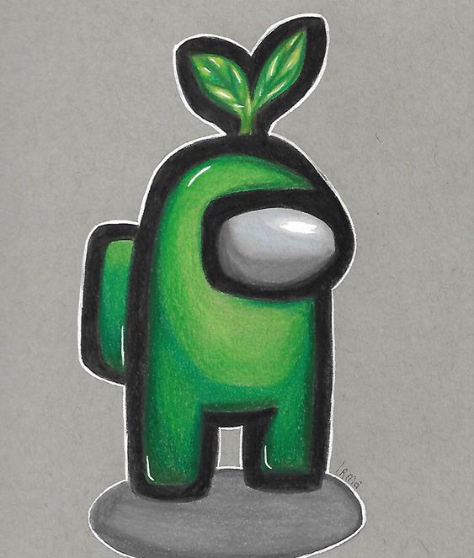
ZeroTwo
Der unrecht verstoßene Among

Slide 2
ÜBERSICHT
1. Das Spiel
2. Funktionen des Spiels (aus Sicht des Spielers)
3. Besonderheiten
4. Quell-Code
5. Erweiterungsmöglichkeiten
6. Zusammenfassung und Fazit

Slide 3
Das Spiel
Das Spiel soll eine Version zeigen, was nach dem Spiel AmongUs mit den Charakteren passiert, die unschuldig verstoßen wurden.
Hierbei landet ein Grüner Among auf den Planeten "ZeroTwo", der kleine Among wurde wie viele anderen unschuldig verstoßen.
Auf den Planeten gelandet, bemerkt der Among das er nicht alleine auf diesen Planeten ist. Anscheinend haben sich Blauewesen schon ausgebreitet.
Schnell bemerkt der Among das diese Wesen nicht freundlich gesinnt sind. Der Grüne Among hat auch leider keine Waffen die er benutzen kann um sich zu verteidigen.
Nach dem der Among etwas mehr Ausschau gehalten hat, bemerkt er das in weiter Ferne ein Flagge zu sehen ist. Was hat dies zu bedeuten? Gibt es eventuell mehr überlebende ?
Um dies Herauszufinden begibt sich der Among auf die Mysteriöse Reise!

Slide 4

Der Spieler
Der Spieler ist ein grüner Among

Slide 5
Der Gegner
Bewohner des Planeten ZeroTwo (Blauewesen/Gegner)

Slide 6
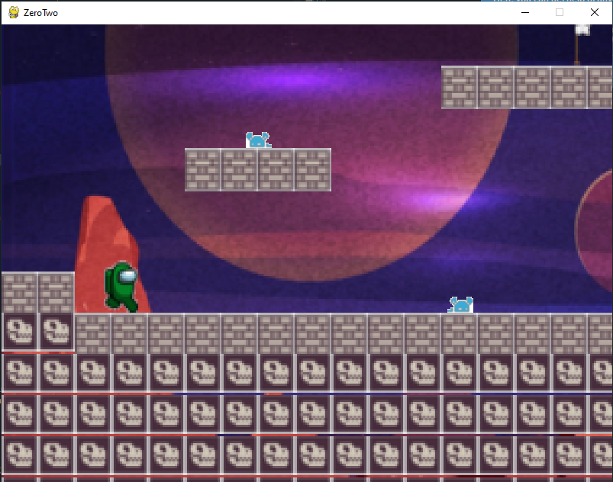
Das Spiel

Slide 7
Funktionen und Bewegung
Das Spiel-Prinzip ist auf einem Jump And Run aufgebaut, was dem Spieler nur wenige Optionen zum Bewegen gibt.
Der Spieler kann sich nur mit den Pfeil-Tasten bewegen!
Ein Sprungfunktion ist mit eingebaut, diese besitz auch einen Timer, damit der Spieler nicht die ganze Zeit hüpfen kann!
Der Spieler muss sich mit Geschick an den Gegner vorbeischleichen und versuchen bis zu Weißen Flagge zu gelangen.
Waffen wurden absichtlich noch nicht eingebaut! Das Spiel bekommt dadurch einen gewissen Reiz und einen höheren Schwierigkeitsgrad !

Slide 8
Level und Config
Das Spiel besitzt nur ein Level ! (zurzeit)
Scores sind keine Vorhanden, das Ziel ist die Weiße flagge zu erreichen!
Das Spiel ist absichtlich so konzipiert das man keine Gegner besiegen kann und damit das Rätsel lösen muss wie man am besten zur Flagge gelangt!
Hierbei bietet die Config-Datei dafür etwas mehr!! Und zwar in der Map.txt!
Die Map-Datei ist auch für den Spieler gedacht! Dort hat der Spieler die Möglichkeit sich selbst eine Map zu erstellen!
0 = Nichts 1 = Boden und 2 = der Flur worauf der Spieler läuft
Das Menu wurde importiert und bietet bis jetzt nur die Start-Funktion

Slide 9
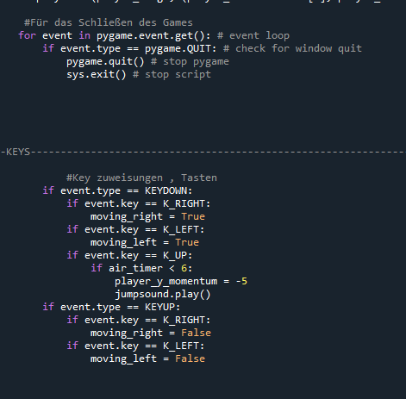

Der Quell-Code
Main Funktion: Beinhaltet Events- und Funktionen, Initialisierungen und Bildschirmausgaben
Weitere Funktions-Aufrufe:

Slide 10
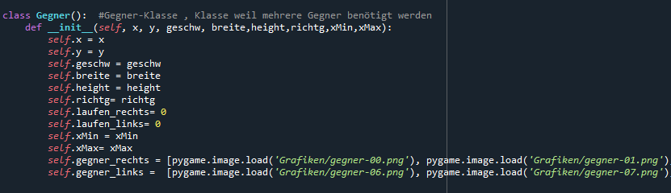
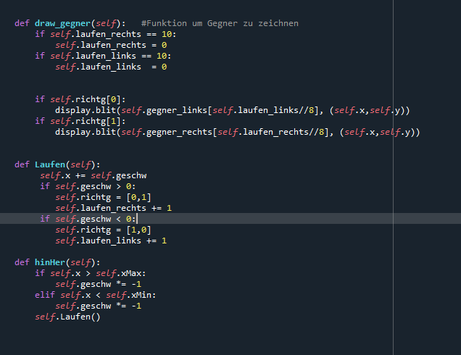
Gegner-Klasse
Klasse:
Funktionen:

Slide 11

Collisions-Funktion
Kollision-Gegner:

Slide 12
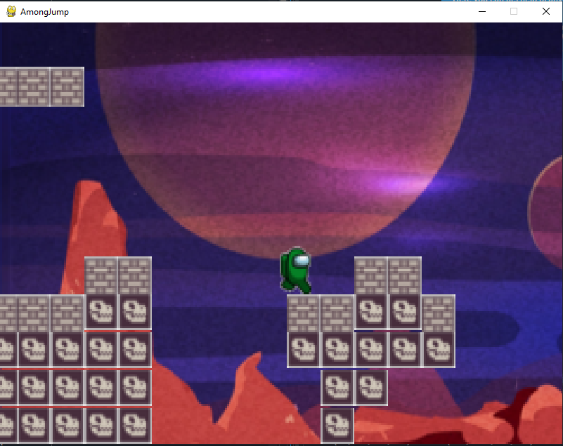
Erweiterungsmöglichkeiten
Beispiel:
Wie man sieht beweget sich die Kamara mit dem Spieler wodurch man eine Endlos Level zusammenbauen kann.
Weiterhin kann man Waffen und das Schießen mit einbauen um bestimmte Level einfach zu gestalten!

Slide 13
Zusammenfassung und Fazit
Das Spiel ist ein Mysteri-Jump-And-Run
Die Map kann vom Spieler frei gestaltet werden
Weitere Level sind geplant
Fazit:
Kenntnisse in Pygame erweitert und auch in Python
Verständnis eines Spiels verstanden, Plannung ist sehr wichtig
Es braucht sehr viel Mühe und Zeit ein gutes Spiel zu gestallten!

